Slide 1

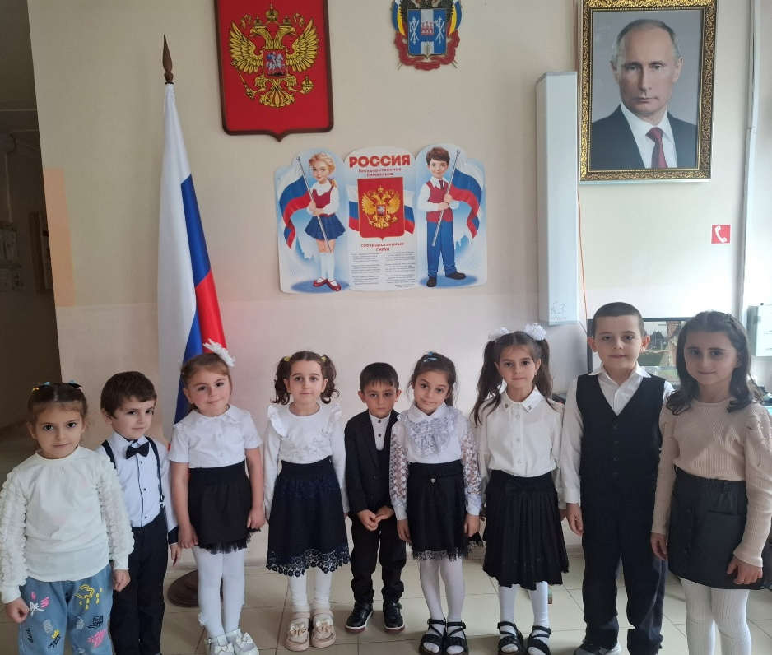
«Патриотическое воспитание дошкольников » автор: воспитатель
ГКП МБОУ-ООШ №13 п. Черёмухи

Slide 2

Актуальность и
нормативная база
«Патриотизм есть не что иное, как желание трудиться на пользу своей страны, и происходит не от чего иного, как от желания делать добро – сколько возможно и сколько умеешь.»
Николай Александрович Добролюбов

Slide 3


Нормативная база четко определяет наши ориентиры:
· ФГОС ДО в рамках образовательной области «Социально-коммуникативное развитие» прямо указывает на необходимость приобщения детей к социокультурным нормам, традициям семьи, общества и государства.
· «Стратегия национальной безопасности РФ» и «Основы государственной политики в сфере воспитания» определяют патриотическое воспитание как приоритетное направление.

Slide 4
Сущность и определение понятий
Академик Дмитрий Сергеевич Лихачев говорил:
«Любовь к родному краю, родной культуре, родной речи начинается с малого – с любви к своей семье, к своему жилищу, к своему детскому саду. Постоянно расширяясь, эта любовь переходит в любовь к своей стране…»

Slide 5
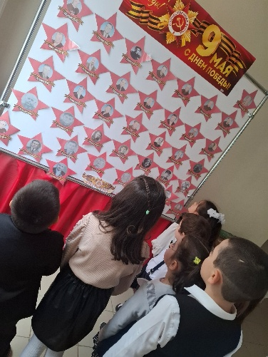
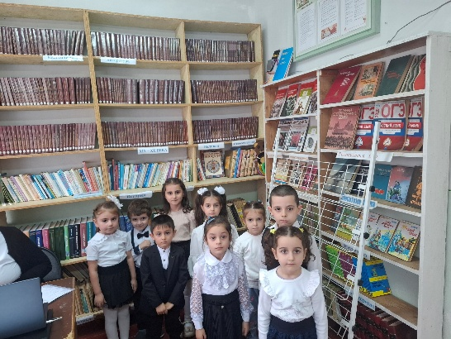
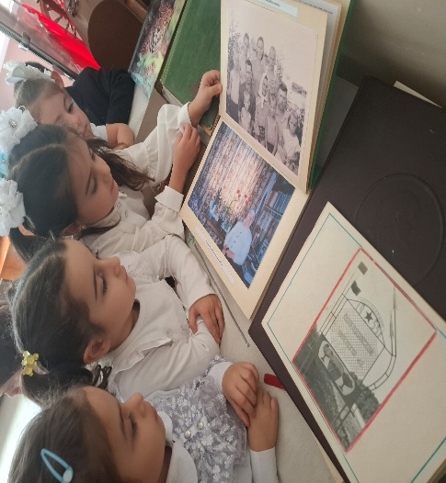
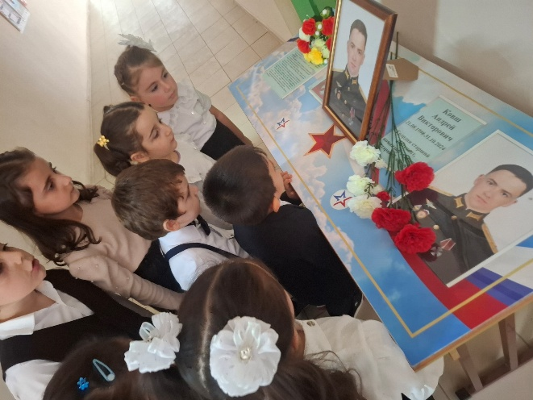
Главная цель: воспитать нравственную личность, обладающую чувством национальной
гордости, гражданского достоинства,
любви к Отечеству, своему народу
и готовностью к его защите на доступном
для дошкольника уровне.
Задачи:
Образовательные:
Воспитательные
Развивающие

Slide 6

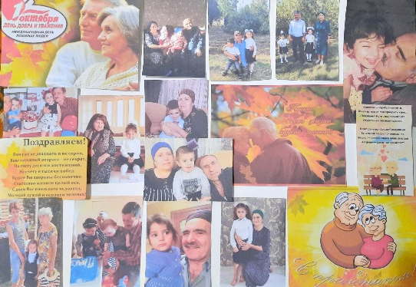
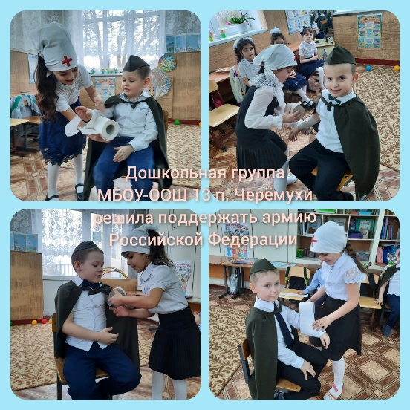
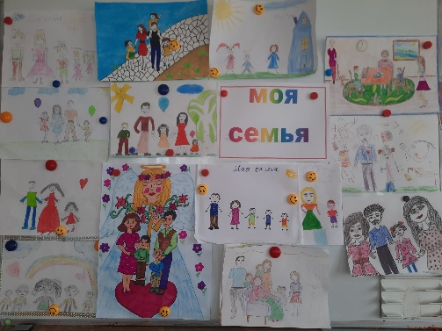
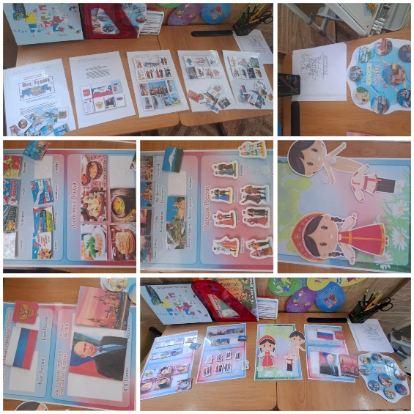
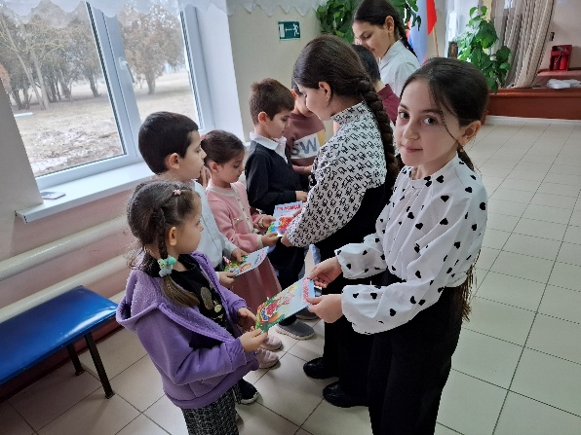
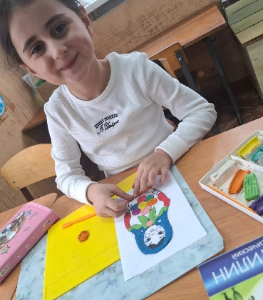
Методы и формы работы:
Наглядные Словесные Практические

Slide 7

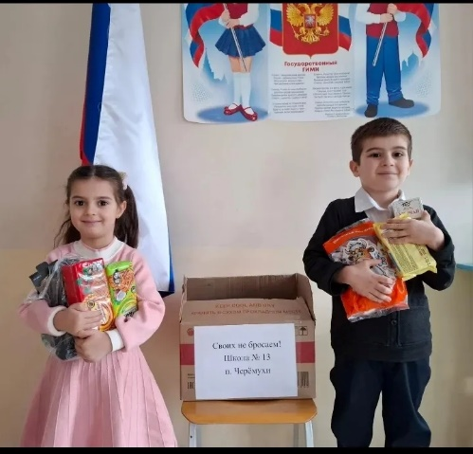
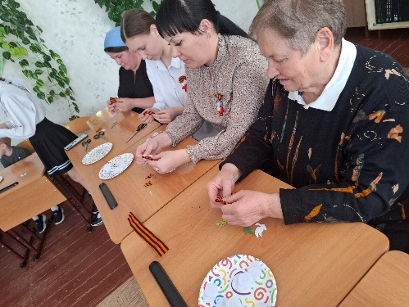
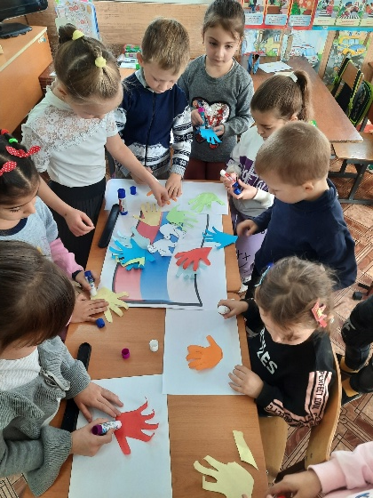
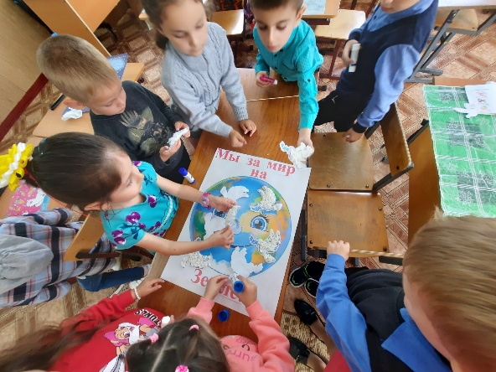
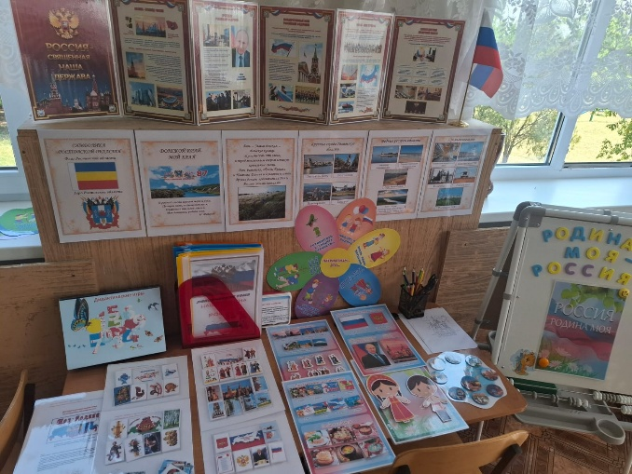
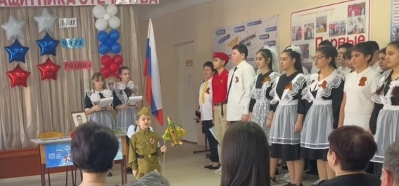
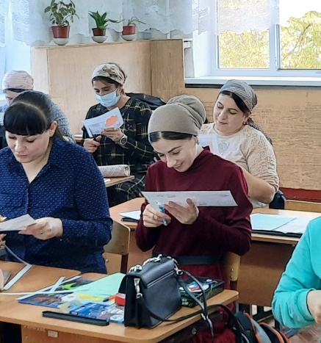
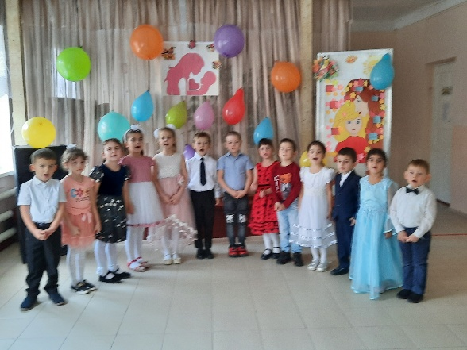
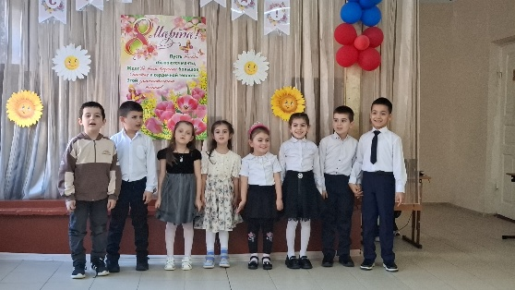
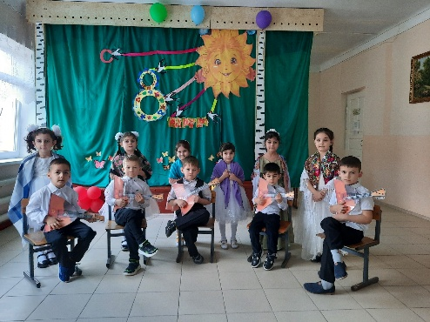
Интерактивные формы:
Экскурсии Встречи Тематические праздники

Slide 8

Принципы патриотического
воспитания
- Принцип «от близкого – к далекому»
- Принцип деятельностного подхода
- Принцип интеграции
- Принцип позитивного центризма
- Принцип культуросообразности
- Принцип сотрудничества с семьей

Slide 9
Структурные компоненты патриотизма у дошкольника
Компоненты патриотического сознания дошкольника
Когнитивный (Познавательный)
2. Эмоционально-чувственный: это ядро всего процесса. Без этого компонента все знания мертвы.
Виссарион Григорьевич Белинский считал, что «Кто не принадлежит своему Отечеству, тот не принадлежит и человечеству.»
Эта мысль помогает нам понять глубину задачи: мы помогаем ребенку не просто «узнать», а «принадлежать», то есть ощутить глубокую, эмоциональную связь.
3. Поведенческий (Деятельностный).

Slide 10
«Настоящий патриотизм, как частное проявление любви к человечеству, не уживается с неприязнью к отдельным народностям.»
Николай Александрович Добролюбов

Slide 11

Наша с вами миссия – помочь ребенку осознать это «кровное родство» с его семьей, его краем, его страной. Зажечь в детских сердцах ту самую искорку, которая разгорится в осознанное и крепкое чувство патриотизма.
Спасибо за внимание!

